Slide 1
Создание сайта на хостинге UCOZ.RU
В рамках единичного муниципального проекта «Создание единой информационной среды муниципальной системы образования по введению ФГОС»
Руководитель ПТГ И.В. Алифанова

Slide 2
Щелкаем по ссылке Создать сайт Слайд №1

Slide 3
Регистрация пользователей
E-mail Логином будет служить адрес вашей электронной почты
Пароль может состоять только из латинских букв, цифр, знака подчеркивания и дефиса
[a-z; A-Z; 0-9; -]. Минимальная длина пароля 6 символов, максимальная - 15 символов.
Регистр букв учитывается системой.
Никнейм (псевдоним, ник), под которым хотите появляться на сайтах системы.

Slide 4
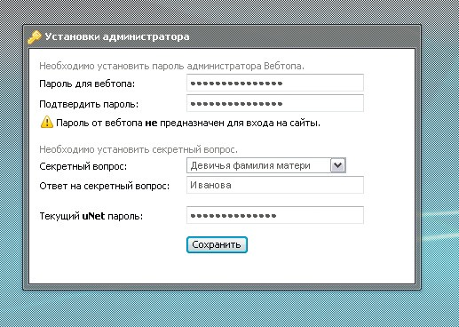
Пароль для Вебтопа
Зайти на свой почтовый ящик (тот, что вы указали при регистрации). Там будет письмо с темой «uNet - Добро пожаловать в наше сообщество!».
Перейдите по указанной ссылке щелчком или скопируйте её в буфер обмена и вставьте в адресную строку браузера
Вебтоп – это специальная персональная страница, созданная для вас системой
Пароль для вебтопа состоит только из латинских букв, цифр, знака подчеркивания и дефиса [a-z; A-Z; 0-9_-]; минимальная длина — 6 символов, максимальная — 15 символов; регистр букв учитывается системой). Пароль для вебтопа не может совпадать с паролем от аккаунта
— это небезопасно!

Slide 5
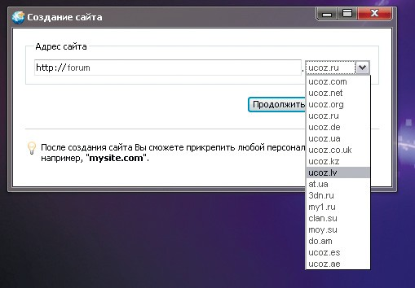
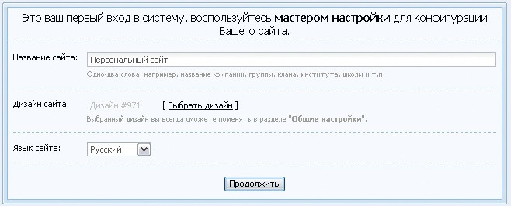
Создание сайта
Называйте сайт в зависимости от его предназначения. 178gimnazia.
два символа, максимальная — пятнадцать. Имя может состоять только из латинских букв, цифр и тире.

Slide 6
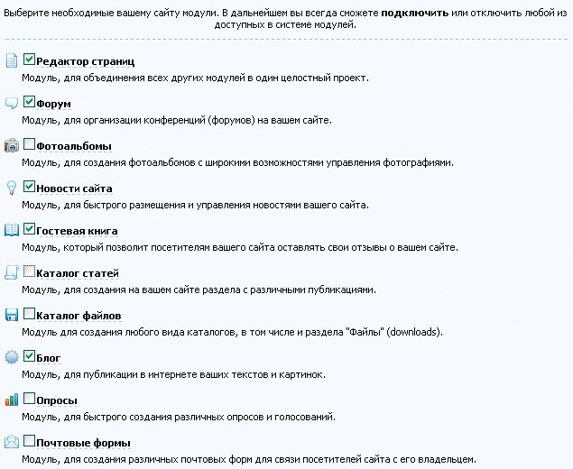
Дизайн сайта
Дизайн сайта — щелкните по ссылке [Выбрать дизайн], и вы увидите более 200 шаблонов на любой вкус:
Выбор модулей для сайта

Slide 7
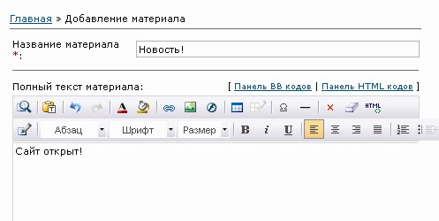
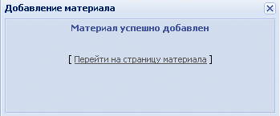
Редактирование сайта
Сайт уже существует на просторах Интернета!
Добавить новость

Slide 8
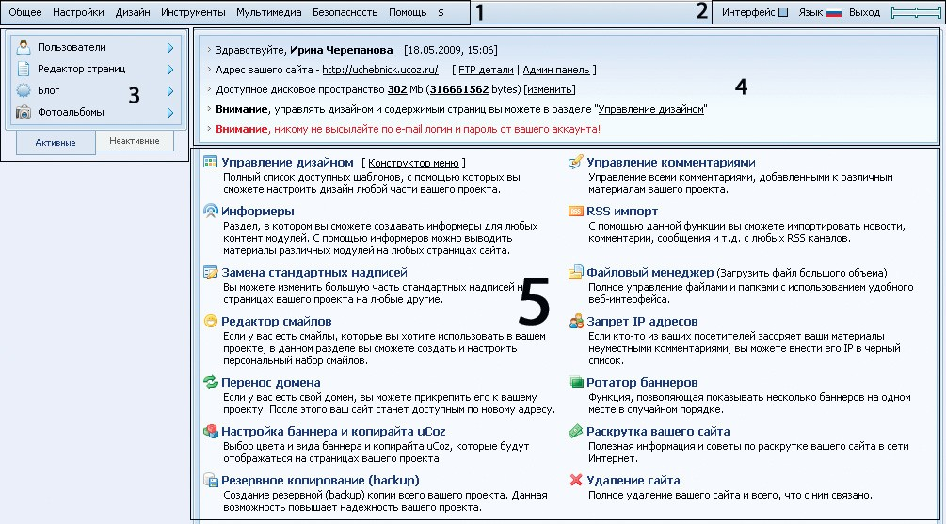
Панель администрирования сайта
Пароль для вебтопа

Slide 9
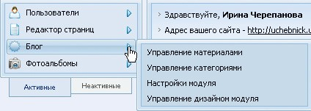
Информационная панель
Ред• Интерфейс — тут можно выбрать цвет панели администрирования, сделав ее, например, черной (как говорится, на вкус и цвет…)
• Язык — позволяет выбрать язык панели администрирования. Если вам удобнее работать на английском или арабском, смело выбирайте его. Язык на сайте при этом не поменяется!
• Выход — возвращает вас в форму ввода пароля. Всегда закрывайте панель администрирования или выходите из нее после внесения изменений, если работаете не на своем личном компьютере.
• Прямоугольник в самом уголке — наведя курсор на этот элемент, вы увидите, сколько места на сайте на данный момент занято вашими файлами:
актор страниц
Колонка с модулями
Ативные и неактивные
Перечень активированных модулей

Slide 10
Редактор страниц
Визуальный редактор
Редактирование материалов

Slide 11
Управление страницами модуля
1. Редактирование текста в визуальном редакторе.
2. Редактирование текста в режиме HTML-кода.
3. Удаление страницы.

Slide 12
Редактирование текста
Нежелательно копировать уже раскрашенный и отформатированный текст из Word в визуальный редактор!
На длину текста существует ограничение в 60 000 символов (это приблизительно 20 страниц текста формата А4).

Slide 13
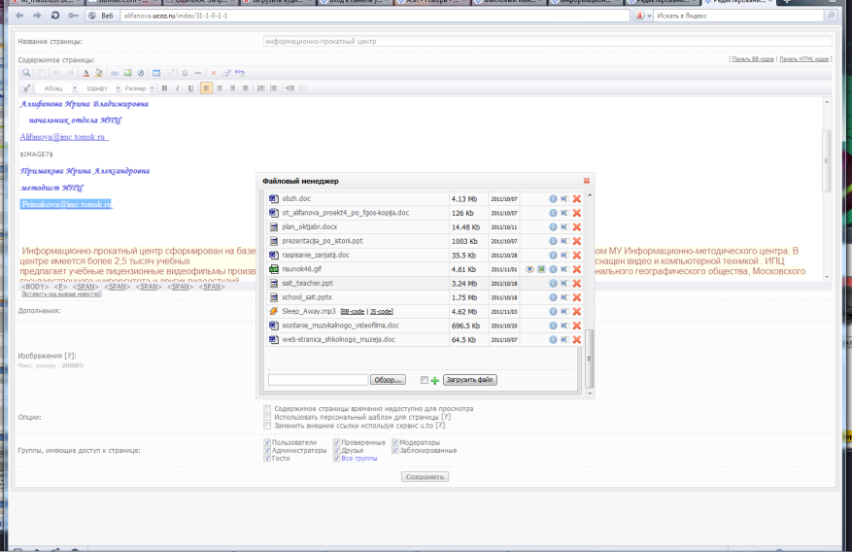
Гиперссылка
1Вводим название документа или презентации
2 Выделяем текст
3 Выбираем функцию гиперссылка
4Через кнопку Обзор подтверждаем выбор документа
5 Ссылка из Интернета

Slide 15
Виджеты, гаджеты
Можно добавить в тело страницы украшающие ее готовые программки. Например, калькулятор, прогноз погоды, мини-игру и многое другое.

Slide 16
Вставка картинок, фото
Вы можете вставлять картинки в любое место сообщения, используя специальные коды
$IMAGE1$, $IMAGE2$, $IMAGE3$ и т. д.
Для добавления еще одного изображения щелкайте по кнопке со знаком «плюс». В тексте визуального редактора этот код будет смотреться следующим образом:
Выравнивать картинку относительно текста можно:
по левому краю $IMAGE1-left$;
по правому краю $IMAGE1-right$;
по центру — $IMAGE1-center$
Максимальные размеры изображения — ограничьте максимальные размеры подгружаемых к материалу изображений.

Slide 17
Вставка картинок, фото

Slide 18
Cжатие рисунка
1 Выделить картинку или фото, щелкнув мышкой
2 Нажать формат
3 Выбрать сжатие рисунка для Интернет
4 Загрузить в файловый менеджер через кнопку обзор

Slide 19
Управление страницами сайта
У каждой страницы есть:
• ID — уникальный номер. Номера могут идти не по порядку, если вы удалите
третью страницу, то следующая добавленная будет четвертой, а не третьей. Если
страница не активна — ее ID подсвечен красным;
• Название страницы — название, которое будет выводиться в меню и заголовке
страницы;
• Файлы — ссылки на прикрепленные к странице картинки;
• Дата — дата и время добавления страницы.
перейти на страницу;
редактирование содержимого страницы;
удалить страницу

Slide 20
Конструктор
Позволяет удалять и перемещать пункты меню сайта
Менять название сайта

Slide 21
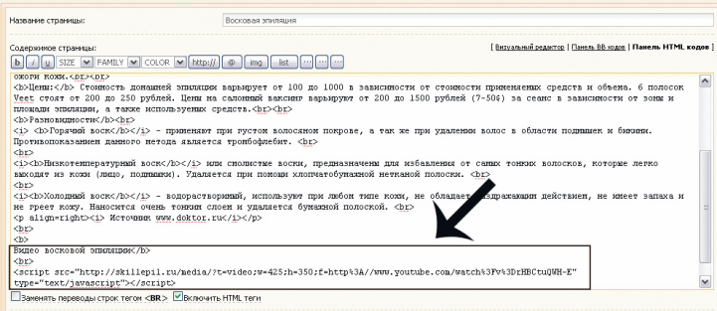
Видео на сайте
Самый простой способ добавить видеоролик на сайт — это вставить его из YouTube
YouTube.com— сервис, предоставляющий услуги хостинга видеоматериалов.
Скопируйте содержимое третьей строчки и вставьте на нужную страницу, открыв ее для
редактирования в виде HTML-кодов:

Slide 22
Загрузка Flash и видео
Файловый менеджер
Загрузить видео на сайт можно
следующим образом: перейти в Мультимедиа ⇒ Загрузить видео (.swf) и в появившемся
файловом менеджере указать путь к файлу. Загрузить можно файлы только с
расширением .swf. Потом достаточно скопировать в нужном синтаксисе путь к ролику и
вставить его на сайт.
С

Slide 23
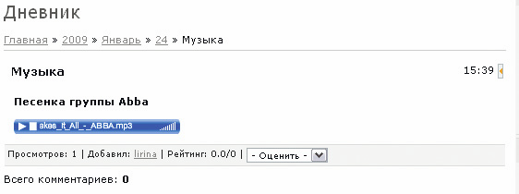
Загрузка музыки
Зайдите в загрузку аудио Мультимедиа ⇒ Загрузить аудио (.mp3).
Выберите через Обзор файл и сохраните его в файловом менеджере
Скопируйте код для вставки на сайт

Slide 24
Желаем успеха!

